Slide 1
آلودگي به شپش
بسم الله الرحمن الرحیم

Slide 2
مشخصات کلي شپش :
- حشره اي کوچک، بدون بال و خونخوار است که انگل خارجي بدن انسان بوده و مي تواند تن، سر و عانه را آلوده کند.
- تخم شپش ،‌ رشک نام دارد و بيضي شکل و سفيد رنگ و به اندازه ته سنجاق مي باشد و به مو و درز لباسها مي چسبد.

Slide 3
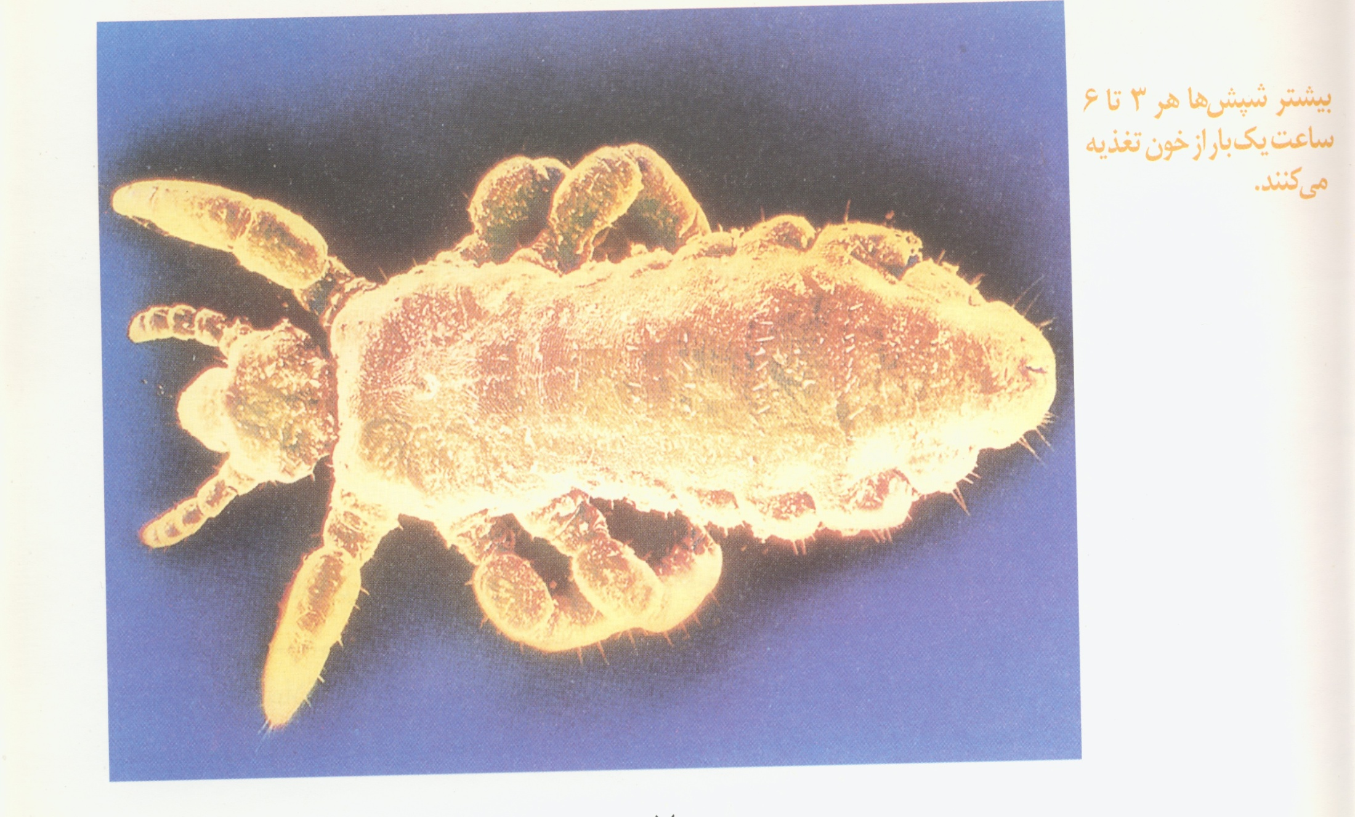

Slide 5
در كودكان و جنس مونث شايعتر است.
در فصول سرد سال بروز بالاتري دارد.
شپش پوست را مي گزد و خون را خورده و ايجاد سوزش و خارش مي كند و بدنبال خاراندان باعث ايجاد عفونتهاي ثانويه نيز مي شود.

Slide 6
انواع شپش:
۱ - شپش سر ۲ - شپش بدن ۳ - شپش عانه

Slide 7
شپش سر

Slide 8
محل زندگي:
شپش سر در لابلاي موهاي سر زندگي مي کند و اين مناطق ( عقب سر و نيز قسمت پشت گوش ) را مورد گزش قرار مي دهد.
در شرايط آلودگي شديد تمام پوست سر و حتي محاسن و ديگر بخش هاي مودار بدن ممكن است ديده شود.
رنگ آن سفيد مايل به خاكستري است.
شپش سر بيش از شپش عانه وكمتر از شپش تن تحرك دارد.

Slide 9
شپش خود را محكم به تار مو چسبانده و به خونخواري ادامه مي دهد و برخي اوقات به مناطق كم مو مهاجرت مي كند ولي هرگز در پلك و ابرو تخم نمي گذارد.
شپش تخم خود را در ناحيه قاعده ساقه مو در محل خروج ساقه مو از فوليكول مي چسباند.
تخم در شرايط محيطي مناسب (36-22 درجه سانتيگراد) ظرف مدت 7 روز تبديل به لارو مي شود.
لارو شبيه بالغ بوده و خونخواري مي كند.
لارو در شرايط محيطي مناسب ظرف مدت 2 هفته تبديل به بالغ مي شود.

Slide 10
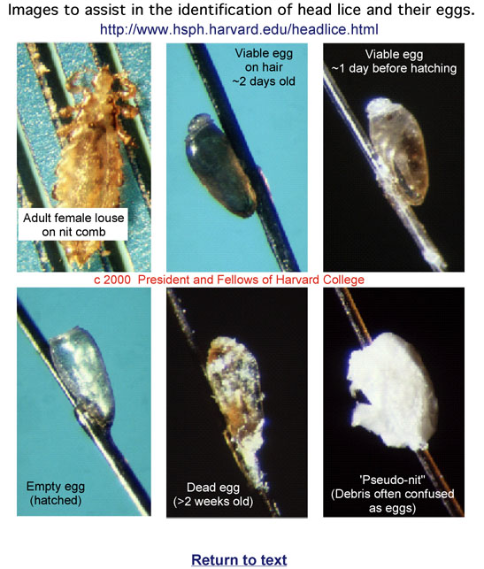
شپش سر و تخم های آ ن

Slide 11
شپش بالغ بلافاصله جفت گيري كرده و 2-1 روز بعد تخمگذاري را آغاز مي نمايد و تا 2-1 روز قبل از مرگ ادامه مي دهد.
طول عمر شپش سر حدود يكماه است (متوسط 18 روز)
هر شپش هر روز بين 6-4 تخم و در طول عمر خود بين 150-90 عدد تخم مي گذارد.
بطور معمول تعداد شپش نزد افراد آلوده كمتر از 10 عدد مي باشد و اگر كمتر از 5-1 عدد باشد معمولا مشكل و عوارض عديده اي بر جاي نمي گذارد.

Slide 12
راههاي انتقال شپش سر
تماس مستقيم
تماس غير مستقيم با اشياء آلوده

Slide 13
پديكولوزيس
به وجود شپش بدن، سر يا شپشك عانه روي بدن شخص گفته مي شود.

Slide 14
عوارض آلودگي به شپش(پديكولوزيس)
1- خارش شديد پوست بعلت تلقيح مواد بزاقي و مواد دفعي به زير پوست
2- پوسته پوسته شدن و ضخيم شدن پوست در اثر خاراندن زياد
3- بروز عفونت هاي ثانويه باكتريال به دنبال خاراندن زياد
4- شپش تن ناقل بيماريهاائي چون تيفوس همه گير، تب راجعه همه گيرو تب خندق مي باشد.

Slide 15
توجه
مهمترين عارضه شپش خاراندن شديد مي باشد كه فرد را كلافه، خسته، پريشان و بي خواب كرده كه همين امر مي تواند يكي از علل افت تحصيلي در دانش آموزان باشد.

Slide 16
درمان
اساس درمان متاثر از رعايت دقيق اصول بهداشت فردي و دسترسي و انجام استحمام مرتب و امكان تعويض منظم و صحيح البسه است.
در درمان آلودگي به انواع شپش بايستي درمان اپيدميولوژيك شناسائي منابع و مخازن آلودگي از طريق بررسي اعضاء خانواده و موارد تماس و درمان دسته جمعي آنها به عنوان زيربناي عملكرد كنترلي مورد توجه قرار گيرند.

Slide 17
در درمان ضروريست شانه، برس، كلاه، روسري، بالش، ملحفه و ساير وسايل شخصي كه در انتشار آلودگي نقش دارند از نظر انهدام رشك وشپش مورد توجه قرار گيرند.
در كليه موارد افراد درمان شده يك هفته بعد از درمان اوليه تحت درمان مجدد قرار گيرند.
در آموزش و مراقبت افراد آلوده به ويژه دانش آموزان به مسائل رواني و اجتماعي فرد آلوده و خانواده وي توجه شود واز هر گونه توهين و آزار رواني پرهيز شود.

Slide 18
درمان شپش سر
شستشوي مرتب با صابون،شامپو و آب گرم تعداد شپشهاي بالغ را كاهش مي دهد.
1- پرمترين 1%
2- گامابنزن(ليندان)

Slide 19
راههاي مهم مبارزه با شپش:
بالا بردن سطح آگاهي هاي جامعه
بهبود رفتارهاي بهداشتي
تشخيص و درمان مبتلايان بخصوص در مراكز تجمع جمعيت
همكاري و هماهنگي گسترده بين بخشي

Slide 20
نحوه مراقبت شپش سر در مدارس
وقتي كه يك مورد شپش در كلاس ديده شود تمام دانش آموزان همان كلاس بايد بررسي شوند.
خانواده دانش آموزان مبتلا نيز بايد بررسي شوند.
موارد كشف شده بايد به مركز بهداشتي درماني جهت درمان و پيگيري معرفي شوند.
وقتي بيش از 3 كلاس در مدرسه درگير باشند تمام كلاسهاي مدرسه بايد از نظر آلودگي به شپش غربالگري شوند.

Slide 21
معاينه موي سر بايد در زير نور كافي صورت گيرد.
به خانواده دانش آموزان اطلاع داده شود تا درمان كامل از آوردن فرزند خود به مدرسه خودداري نمايند.
دانش آموزان مبتلا بايد 2 هفته بعد مورد بررسي مجدد قرار گيرند.
بيماريابي، درمان وپيگيري موارد در شناسنامه سلامت و يا فرم مراقبت دانش آموز لحاظ گردد.

Slide 22
توجه
در تمام انواع شپش، ماده چسباننده تخم به مو و تارهاي لباس از نوعي است كه در حلالهاي معمولي مقاوم بوده و به پوست و مو نيز آسيب نمي رسانند.

Slide 23
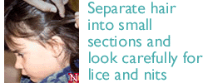
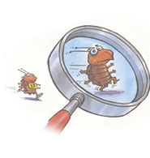
معاینه شپش سر

Slide 24
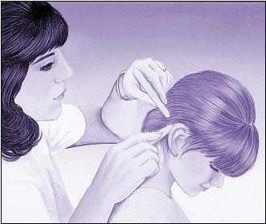
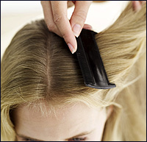
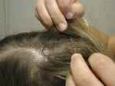
روش صحیح معاینه سر و پشت گوش

Slide 28
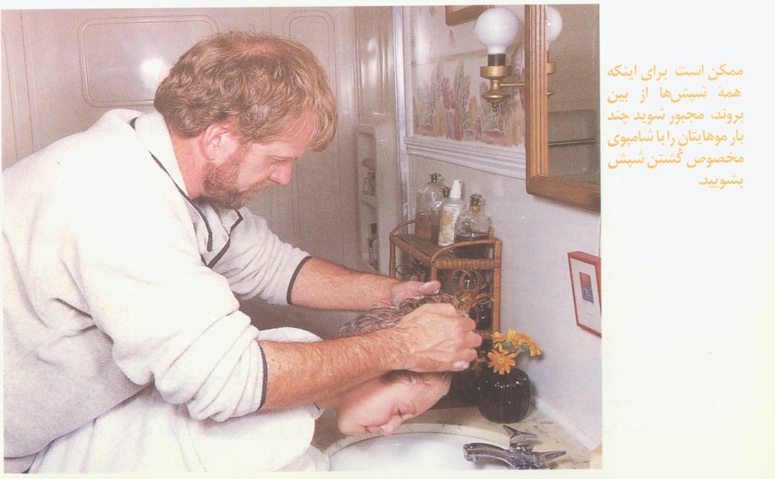

Slide 30
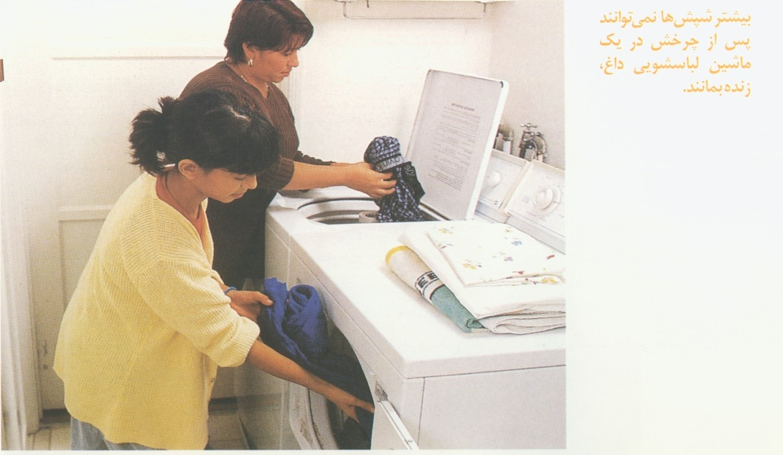

Slide 31
